Slide 1
Oppimismotivaatio ja tehokas oppiminen
(s. 124-133)

Slide 2
Käsitys itsestä oppijana
käsitys itsestä oppijana muodostuu kokemusten pohjalta
vaikuttavat esim.
  skeemat itsestä oppijana ja oppiaineesta
  tunteet
  onnistumiset tai epäonnistumiset

Slide 3
Käsitys itsestä oppijana (Dweck)
opiskelumenestystä selittää pitkälti ihmisen omaksuma ajattelutapa (= mitä ajattelee älyllisten kykyjen ja lahjakkuuden luonteesta)
1. muuttumaton ajattelutapa
  lahjakkuus ja älykkyys ovat synnynnäisiä ominaisuuksia, joita ei voi kehittää
  tyypillinen opiskelustrategia: asioiden toistaminen ja ulkoa opettelu

Slide 4
2. Kasvun ajattelutapa
  älykkyyttä ja lahjakkuutta voi kehittää
  tyypillinen opiskelustrategia: opiskeltavan aineksen ymmärtämiseen pyrkiminen

Slide 5
Oppimismotivaatio
motivaatio, joka muodostuu kaikista niistä motiiveista, jotka vaikuttavat yksilön haluun oppia
sisäinen motivaatio = ihminen toimii omasta tahdostaan, toiminta itsessään palkitsevaa
ulkoinen motivaatio = motivaatio riippuvainen ympäristöstä, toimintaa tähtää esim. palkkioiden saavuttamiseen
amotivaatio = tila, jossa ihminen ei ole kiinnostunut tekemään mitään

Slide 6
VASTAA KYSYMYKSIIN VIHKOOSI:
Selvitä Itseohjautuvuusteorian ydinajatukset (Ryan & Deci)
Mitä tarkoitetaan virtauksella eli flow-käsitteellä (Csikszentmihályi)?
Kerro, miten voit vahvistaa omaa oppimismotivaatiotasi? (Oppimismotivaatioon vaikuttavia tekijöitä)

Slide 7
Itseohjautuvuusteoria (Ryan & Deci)
psykologisten tarpeiden täyttäminen tärkeää tehokkaan oppimisen ja sisäisen motivaation kannalta
psykologisia tarpeita
  autonomia: kokemus siitä, että pystyy itse vaikuttamaan toimintaansa ja saavuttamaan tavoitteita; parantaa kognitiivista toimintaa ja oppimista
  osaaminen (kompetenssi): kokemus siitä, että pystyy saamaan asioita aikaiseksi; kyky tarttua uusiin ja riittävän haastaviin tehtäviin
  yhteenkuuluvuus: tarve ja kokemus saada yhteys toisiin ihmisiin, olla osa ryhmää ja vaikuttaa

Slide 8
Virtaus eli flow (Csikszentmihályi)
sisäisen motivaation ilmentymä
tila, jossa toiminta sujuu suunnattoman helposti; täydellistä tehtävään uppoamista
flow-tila on saavutettavissa, jos tehtävä on haastava ja ihminen uskoo tehtävästä selviytymiseensä

Slide 9
Oppimismotivaatioon vaikuttavia tekijöitä
sisäinen motivaatio vs. ulkoinen motivaatio
aiemmat samankaltaiset oppimiskokemukset ja niiden pohjalta tapahtuva ennakointi onnistumisesta/epäonnistumisesta
pystyvyysuskomukset = omaan itseen ja suoriutumiseen liittyviä uskomuksia
tavoitteiden laatiminen ja tiedostaminen
taito asettaa asiat tärkeysjärjestykseen
välitavoitteiden asettaminen

Slide 10
Tehokas oppiminen
opiskelustrategia = tapa työstää opittavaa aineista
pintasuuntautunut opiskelustrategia = perustuu asioiden toistamiseen ja ulkoa opetteluun
syväsuuntautunut opiskelustrategia = perustuu pyrkimykseen ymmärtää opiskeltavan aineksen keskeiset sisällöt
opiskelumenetelmä = työtapa, jota opiskelija käyttää
tehokkaiden opiskelumenetelmien käyttö keino oppimistulosten parantamiseen

Slide 11
Opiskelumenetelmien tehokkuus (Dunlosky ym., 2013)
Erityisen hyödyllisiä opiskelumenetelmiä
opitun testaaminen
hajautettu harjoittelu
Keskinkertaisen hyödyn opiskelumenetelmiä
miksi- kysymysten esittäminen
selittäminen, jossa oppija selittää omaa toimintaansa tai kuinka uusi tieto liittyy aiempaan tietoon
Matalan hyödyn opiskelumenetelmiä
yhteenvedot ja tiivistelmät
yli- ja alleviivaus
muistisäännöt
tekstin kuvittaminen mielessä
uudelleen lukeminen

Slide 12
Tavoiteorientaatiot
oppimiseen ja suoriutumiseen liittyviä suuntautumistapoja
motivationaalisia tavoitteita, motivaation eri lähteitä
tavoiteorientaatiot vaihtelevat yleensä samalla henkilöllä oppiaineesta, tehtävästä ja tilanteesta riippuen

Slide 13
Erilaisia tavoiteorientaatiota
1. Oppimisorientaatio
  pyrkimyksenä lisätä tietoja, taitoja, osaamista sekä/tai ymmärtää opiskeltava asia
  sisäinen motivaatio
2. Suoritus- tai saavutusorientaatio
  Palkkio
  ulkoinen motivaatio
3. Välttämisorientaatio
  Epäonnistumisen ja neg. palautteen välttäminen
4. Riippuvuusorientaatio
  tavoite tulla hyväksytyksi ja saada opettajalta tunnustusta

Slide 14
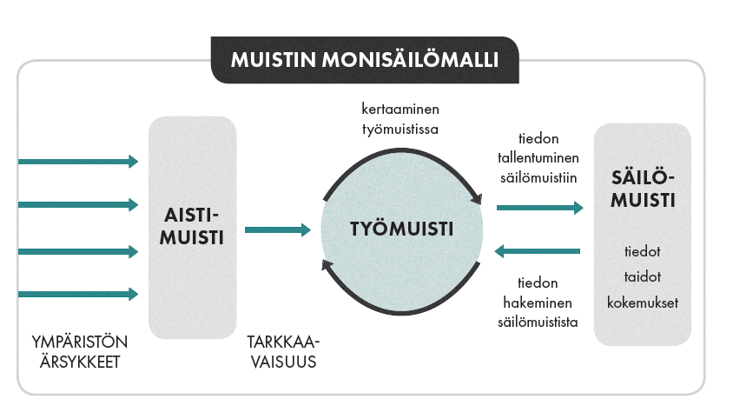
Muistin toiminnan tehostaminen (s.105-107)

Slide 15
Muistin toiminnan tehostaminen (s.105-107)
Miten voisit parantaa tarkkaavaisuuttasi? (jotta asiat voivat tulla havaituiksi ja periaatteessa siirtyä työmuistiin)
Miten voisit kerrata asioita työmuistissa? Käsitellä niitä jotenkin syvemmin ja aktiivisemmin, jotta asiat siirtyisivät säilömuistiin?
Miten voisit pitää yllä ja säilyttää säilömuistissa tietoja, taitoja ja kokemuksia?
Millaiset keinot, menetelmät ja asiat voisivat helpottaa muistamista? (siis sitä, että asiat siirtyvät takaisin työmuistiin säilömuistista= palautuvat mieleen)

Slide 16
Oppimiseen liittyviä huolia ja haasteita
Miettikää ryhmissä tämän hetkiseen opiskeluun liittyviä huolia ja koettuja haasteita… listatkaa niitä paperille
Miettikää ryhmissä opiskeluun liittyviä hyviä kokemuksia ja onnistumisia… listatkaa niitä.

Slide 17
Oppimiseen liittyviä haasteita ja onnistumisia
Miettikää ryhmissä tämän hetkiseen opiskeluun liittyviä huolia ja koettuja haasteita… listatkaa niitä paperille
Miettikää ryhmissä opiskeluun liittyviä hyviä kokemuksia ja onnistumisia… listatkaa niitä.

Slide 18
OPISKELUMENETELMIEN TEHOKKUUS
Millaisia keinoja olet käyttänyt ja todennut hyviksi opiskellessasi seuraavia aineita…
matematiikka, fysiikka
reaaliaineet (psykologia, historia…)
äidinkieli
vieraat kielet (englanti, ruotsi, saksa…)

